Slide 1
n~fo?kkr lehdj.k
${\text{Ax}}^{2}$ +bx + c = 0

Slide 2
जैसे
= 0
= 0
तो हमने जाना कि जब किसी समीकरण में चर संख्या (x. y, z,……...) की अधिकतम घात 2 हो, और समीकरण जीरो के बराबर हो तो वह समीकरण द्विघात समीकरण कहलाती है |

Slide 3
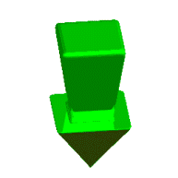
For Teachers
द्विघात समीकरण की समझ
मानक रूप
गुणनखंड द्वारा हल
प्रश्नावली 4.1
प्रश्नावली 4.2
पूर्ण वर्ग बनाकर हल
प्रश्नावली 4.3
मूलों की प्रकृति
प्रश्नावली 4.4
Sources

Slide 6
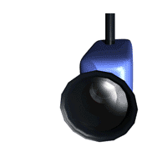
2
324
2
162
3
81
3
27
3
9
3
3
1

Slide 8
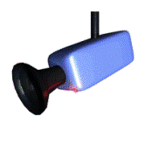
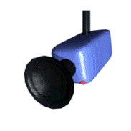

Slide 9
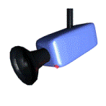
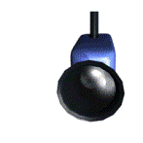

Slide 12
(2 x 1) – (3x1) + 1 = 0
2 – 3 + 1 = 0
2 + 1 – 3 = 0
3– 3 = 0
0 = 0

Slide 15
-10
2
x – 5x + 2x - 10 = 0
5x2 = 10
x (x – 5) + 2(x – 5) = 0
(x – 5) (x + 2) = 0
5 - 2 = 3
x = 5,
x = - 2

Slide 16
2
2x + 4x - 3x - 6 = 0
-6 x 2 = -12
2x (x + 2) - 3(x + 2) = 0
4x3 = 12
(x + 2) (2x - 3) = 0
4-3 = 1
x = -2,
2x = 3
x = 3/2

Slide 17
माना समकोण त्रिभुज का आधार = x
प्रश्नानुसार त्रिभुज की ऊँचाई = x -7
पाइथागोरस प्रमेय के अनुसार
2
2
13
2
x + (x-7) = 13
x - 7
2
2
2
2
x + x + 7 – 2.x.7= 13
2
2
x + x + 49 – 14x= 169
x
2
2x + 49 – 14x = 169
2
2x - 14x= 169 – 49
2
2x - 14x= 120

Slide 18
2
2x - 14x = 120
2
-60
2x - 14x – 120 = 0
2
2(x - 7x – 60) = 0
12 x 5 = 60
2
x - 7x – 60 = 0
12 - 5 = 7
2
x - 12x + 5x – 60 = 0
x(x -12) + 5(x – 12) = 0
(x -12)(x + 5) = 0
x + 5 = 0
x -12 = 0
x = -5
x =12
त्रिभुज की भुजा कभी ऋणात्मक नहीं होती, इसलिए x =12 लेने पर
त्रिभुज का आधार = 12 cm.
त्रिभुज की ऊँचाई = 12-7 = 5 cm

Slide 19
(x + 3)(x – 3) = 0

Slide 21
2
2
2
(x) + 2(x)( ) + (2) – (2) - 5
2
2
(x + 2) – 4 – 5 = 0
2
(x + 2) – 9 = 0
2
(x + 2) = 9
2
2
(x + 2) = 3
x + 2 = +3
-
धनात्मक चिन्ह लेने पर :-
ऋणात्मक चिन्ह लेने पर :-
x + 2 = 3
x + 2 = -3
x = 3 - 2
x = -3 - 2
x = 1
x = -5

Slide 22
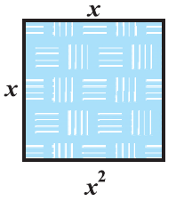
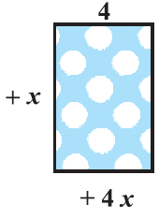
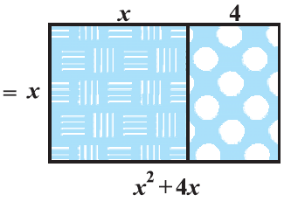
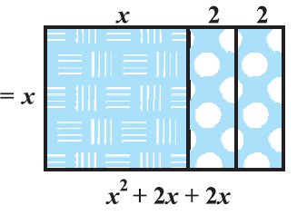
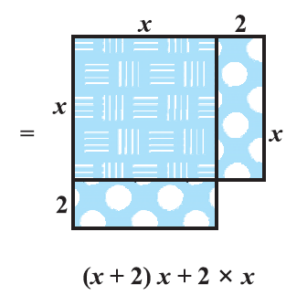
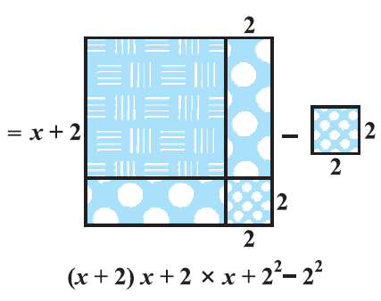
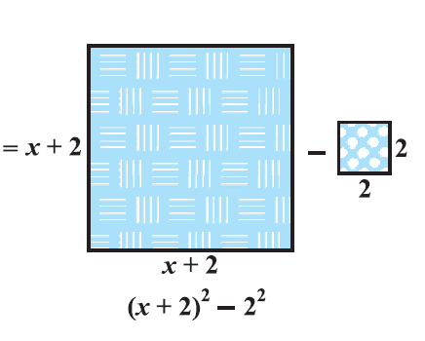

Slide 24
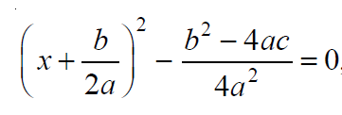

Slide 25
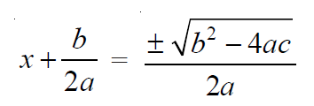

Slide 26
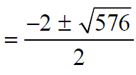
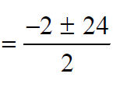

Slide 33
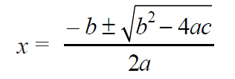
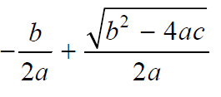

Slide 38
INSTRUCTIONS FOR TEACHERS
Whenever you see a hand instead of an arrow while moving the mouse, you need to click on it, it could be a link to any important video, image, sound etc.
A home page symbol is given at the extreme right hand corner of each slide . Clicking the home icon would lead you to Home page from where you can access and show any specific slide/topic of the lesson.
A book link has been given on each slide next to the home icon. On clicking it, NCERT book will open.
The hyperlink to the videos have been given to a specific images of camera/ television/cameraman etc. next to the book icon on slides as per the requirement.
In case the hyperlink is not working, you can show important videos form the raw material folder titled as videos.
During slideshow, Press F1 for help.

Slide 39
REFERENCES
http://www.heatheranimations.com
http://www.images.google.co.in
http://www.ncert.nic.in
www.gurubix.com
http://www.youtube.com
NCERT BOOKS

Slide 40
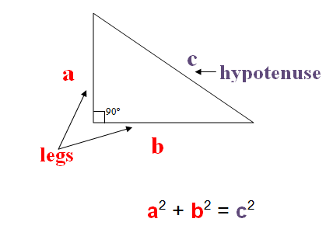
पाइथागोरस प्रमेय
P
किसी समकोण त्रिभुज में कर्ण पर बना वर्ग शेष दो भुजाओं के वर्गों के योग के बराबर होता है |
कर्ण
Q
R
माना PQR एक समकोण त्रिभुज है, जिसमें Q पर समकोण है|
पाइथागोरस प्रमेय के अनुसार :-
2
2
2
कर्ण = आधार + लंब

